Slide 1
Поняття документу. Призначення та класифікація документів. Документообіг. Загальні правила оформлення документів.

Slide 2
Розкажіть про свій досвід використання документів:
Мені відомо...
Я розуміюся...
Я вмію...

Slide 3
Документ
Документ — основний вид ділового мовлення, що фіксує та передає інформацію, підтверджує її достовірність, об'єктивність.
Функції документа:
- офіційна;
- ділова;
- оперативна.
Документ — це матеріальний об'єкт, що містить у зафіксованому вигляді інформацію, оформлений у заведеному порядку й має відповідно до чинного законодавства юридичну силу.

Slide 4
Види документів визначають за ознаками:
найменуванням
походженням
місцем виникнення
призначенням
напрямком
формою
строками виконання
ступенем гласності
стадіями створення
виписка (витяг), дублікат
строками зберігання
технікою відтворення

Slide 5
Формуляр документа
Документи з високим рівнем стандартизації створюють за затвердженою формою, тобто відповідно до формуляра-зразка.
Кожний документ складається з окремих елементів, які називаються реквізитами.
Сукупність реквізитів, розташованих у певній послідовності на бланку, називається формуляром.
Формуляр-зразок — це модель побудови однотипних документів

Slide 6
Реквізити та їх розташування в організаційно-розпорядчих документах:
Державний герб України.
Емблема організації чи підприємства.
Зображення державних нагород.
Код установи, організації, підприємства за Українським класифікатором підприємств і організацій (УКПО).
Код форми документа за Українським класифікатором управлінської документації (УКУД).
Назва міністерства або відомства (вищої організації або замовника).
Повна назва організації, установи чи підприємства — автора документа.
Назва структурного підрозділу.
Індекс підприємства зв'язку,
поштова й телеграфна адреса,
номер телетайпа (абонентського телеграфу),
номер телефону, факсу, номер рахунка в банку.
Назва виду документа.
Дата.
Індекс.
Посилання на індекс та дату вхідного документа.
Місце складання або видання.
Гриф обмеження доступу до документа.
Адресат.
Гриф затвердження.
Резолюція.
Заголовок до тексту.
Відмітка про контроль.
Текст.
Відмітка про наявність додатка.
Підпис.
Гриф погодження.
Візи.
Печатка.
Відмітка про засвідчення копій.
Прізвище виконавця та номер його телефону.
Відмітка про виконання документа й направлення його до справи.
Відмітка про перенесення відомостей на машинний носій.
Відмітка про надходження документа.

Slide 7
Склад обов'язкових реквізитів у разі потреби може бути доповнений такими відомостями:
виконавці
розписка виконавця про одержання документа
хід виконання
додатки

Slide 8
Розрізняють два основні види формулярів — з поздовжнім і кутовим розміщенням реквізитів.
У різних типах документів склад реквізитів неоднаковий. Він залежить від змісту, призначення і способу обробки документа.
Кожному реквізиту відведене певне місце.
Це робить документи зручними для зорового сприйняття, спрощує їх опрацювання.

Slide 9
БЛАНК
Види бланків:
Бланк — це друкована стандартна форма документа з реквізитами, що містять постійну інформацію
- бланк для листів
- загальний бланк для інших видів організаційно-розпорядчих документів

Slide 10
Документообіг
Документообіг - це рух службових документів з часу їх створення або одержання суб’єктом документаційного забезпечення управління до часу завершення виконання, надсилання або знищення.
Виділяють такі види документообігу:
– централізований документообіг (вся документація централізовано реєструється)
– децентралізований документообіг (допускається реєстрація документів у кількох місцях за умови річного документообігу 100 тисяч і більше, а також за наявності територіально уособлених структурних підрозділів та певних особливих умов роботи)
– змішаний документообіг (найбільш важлива внутрішня документація та листування керівництва реєструється у канцелярії, решта документів – у структурних підрозділах )

Slide 11
Основні типи документів, які складають централізований документообіг:
вхідні – документи, що надходять в організацію;
вихідні – документи, призначені для відправлення у інші організації;
внутрішні – документи, створені в організації і не призначені для виходу за її межі.

Slide 12
Система автоматизації документообігу повинна:
містити розвинуті засоби адаптації до адміністративної структури організації та алгоритму роботи з документами, який використовується в даній установі.
підтримувати розсилку та візування документів (тобто здійснювати відображення реальних процесів роботи з паперовими документами.
забезпечувати контроль над проходженням документів.
забезпечувати введення до системи документів з різних джерел (паперова документація, повідомлення електронної пошти, факсимільні повідомлення та ін.)

Slide 13
Загальні правила оформлення документів
Згідно з чинними правилами документ повинен:
надходити від установи чи юридичної особи, які мають на це право;
бути юридично правильно оформленим;
бути достовірним, надавати об'єктивні відомості;
базуватися на фактах і містити конкретні пропозиції або вказівки;
бути максимально стислим, але не за рахунок зменшення інформації;
мати послідовність викладу, без повторень та вживання слів і зворотів, які не несуть змістовне навантаження;
бути переконливим, грамотним і зрозумілим кожному, хто його читає;
бути нормативним;
відповідати прийнятим в суспільстві етичним нормам;
бути бездоганно відредагованим, мати копії та чернетки;
складатися на відповідних носіях стандартного формату;
оформлятися за встановленою формою згідно з реквізитами.

Slide 14
Загальні правила оформлення документів:
Для друкування текстів службових документів використовується гарнітура Times New Roman, шрифт розміром 12-14 друкарських пунктів. Дозволяється використовувати шрифт розміром 8-12 друкарських пунктів для друкування реквізиту "Прізвище виконавця і номер його телефону", виносок, пояснювальних написів до окремих елементи" тексту документа або його реквізитів тощо.
Під час друкування заголовків дозволяється використовувати напівжирний шрифт (прямий або курсив).
Текст документів на папері формату А4 рекомендовано друкувати через 1-1,5 міжрядкового інтервалу, а формату А5 - через 1 міжрядковий інтервал.
Текст документа, що подається для державної реєстрації до Мін'юсту, друкується на папері формату А4 з використанням гарнітури Times New Roman та шрифту розміром 14 друкарських пунктів, через 1,5 пункту міжрядкового інтервалу.

Slide 15
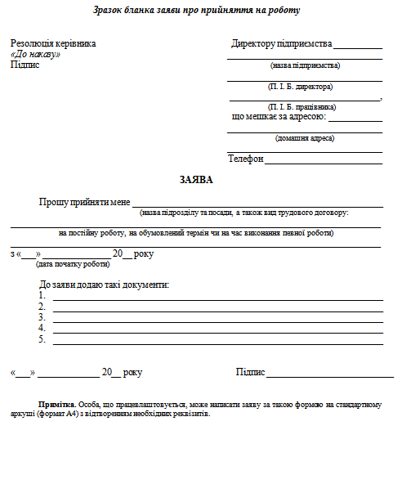
Практичне завдання 1
1. Відкрийте текстовий процесор Word.
2. Встановить поля згідно стандартів: ліве – 30 мм, праве – 20 мм, верхнє – 20 мм, нижнє – 20 мм., міжрядковий інтервал 1 см. Розмір шрифту – 12, шрифт - Times New Roman. Орієнтація сторінки А4.
3. Надрукуйте згідно отриманого зразка.

Slide 16
Практичне завдання 2
Виправте помилки в оформленні реквізиту «адресат». Запишіть правильні варіанти.
Директор Павлюку Сергію Петровичу.
Міністерству освіти та науки України
Міністерство промислової політики України.
Управління справами
Головний спеціаліст
Кононенку В. П.

Slide 17
Домашнє завдання
Знайти діловий лист.
Створіть карту знань «Види документів»

